Slide 1
Presentatie de Gokkers
Groep 7
Okke Trommelen
Floris van Londen
Tom Smits

Slide 2
Inleiding
Tegen welke problemen zijn we opgelopen?
Hoe hebben we die problemen opgelost?
Welke specifieke eisen waren opgesteld?
Hoe hebben we die eisen aangepakt.
Hoe is de Technische test verlopen?
Hoe is de Functionele test verlopen?
Hoe is de Acceptatie test verlopen?
Hoe is de samenwerking gegaan?

Slide 3
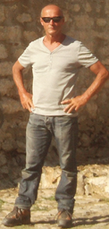
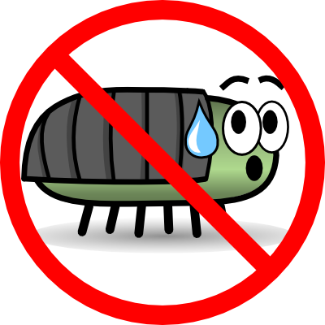
Tegen welke problemen zijn we aangelopen?
De “Fer” glitch
Gif problemen
Kleine bugs

Slide 4
Hoe hebben we die problemen aangepakt?
De “Fer” glitch.
goed over de code gekeken, en zo de fout gespot.
De gif problemen.
de gif opgegeven en overgestapt op frames.
Kleine bugs.
Goed over de code gekeken en zo de fouten gespot.

Slide 5






Welke specifieke eisen waren er opgesteld? & hoe hebben we ze aangepakt.
Minimaliseer & Maximaliseer optie weghalen.
Hazen in plaats van honden.
Hazen van rechts naar links laten lopen.
De winnende haas maakt een backflip.
Run knop zoals de knop op een toetsenbord.
Interface in het Nederlands

Slide 6
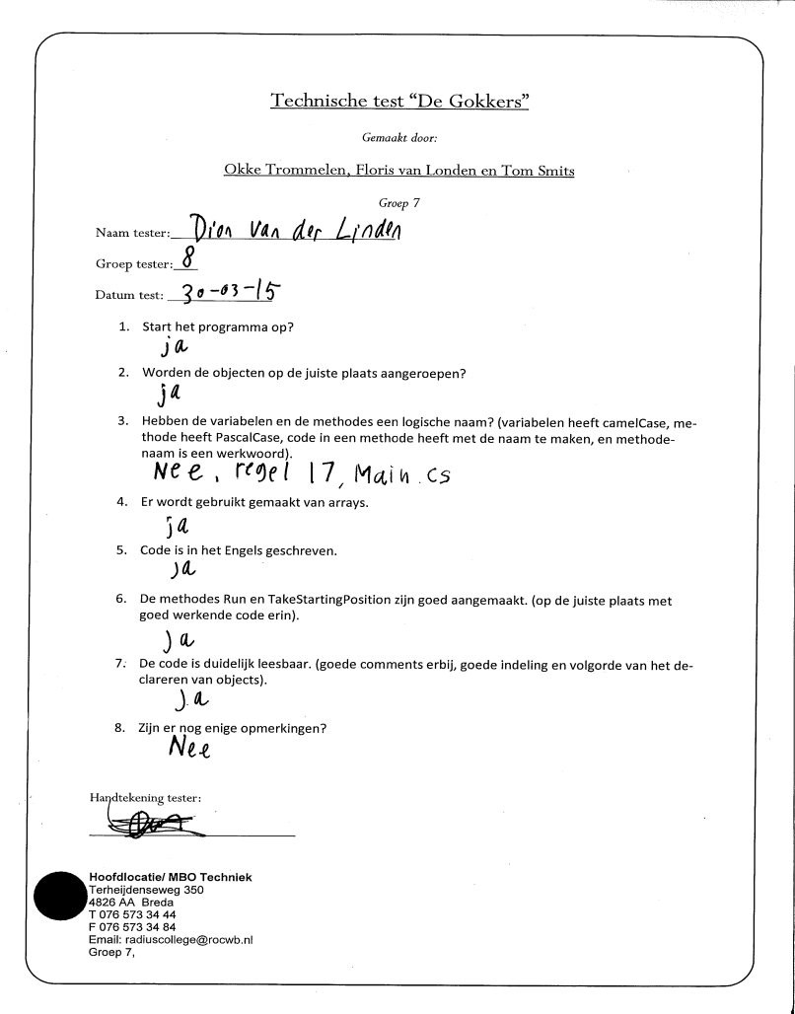
Hoe is de technische test verlopen?
Dion van der Linden heeft onze Technische test uitgevoerd.
Alle gestelde vragen zijn beantwoord.
Er was een aanmerking bij vraag 5.
Op Regel 17 in de Main.cs
Was de

Slide 7
Hoe is de functionele test verlopen?

Slide 8
Hoe is de acceptatie test verlopen?

Slide 9

Hoe is de samenwerking gegaan?
Geen echte problemen.
Elkaar goed leren kennen.
Goed alles kunnen verdelen.

